Slide 1
Лабораторная работа 4
Задание для самостоятельного выполнения Извекова Мария Петровна

Slide 2
Информация

Slide 3

Докладчик
Извекова Мария Петровна
студентка 3-го курса
Российский университет дружбы народов
1132226460@pfur.ru

Slide 4
Цели и задачи
Выполнить задание для самостоятельного выполнения.
Для приведённой схемы разработать имитационную модель в пакете NS-2.
Построить график изменения размера окна TCP (в Xgraph и в GNUPlot).
Построить график изменения длины очереди и средней длины очереди на первом маршрутизаторе.

Slide 5
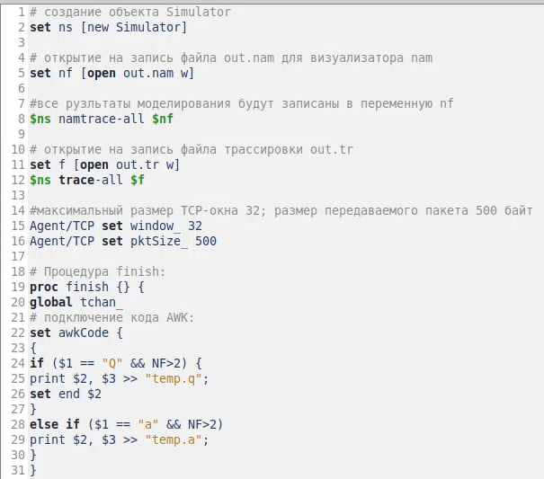
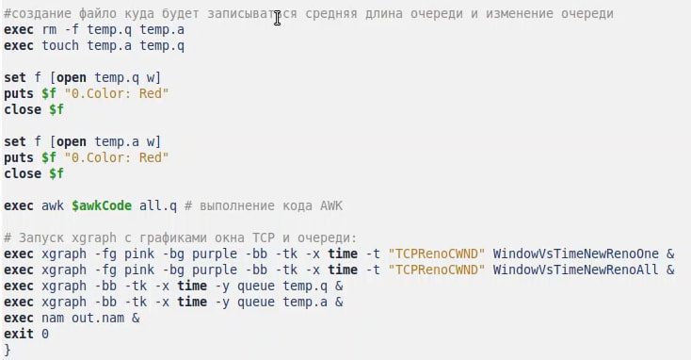
Создание скрипта

Slide 6
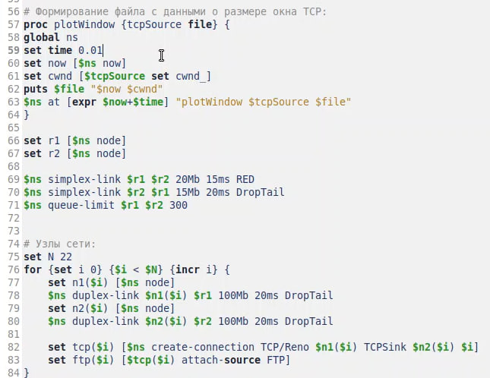
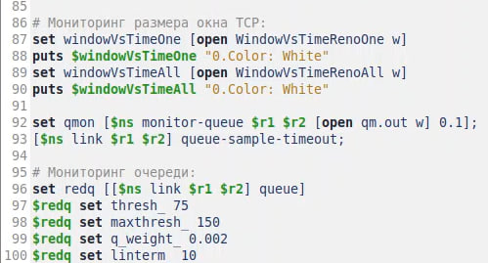
Создание скрипта

Slide 7
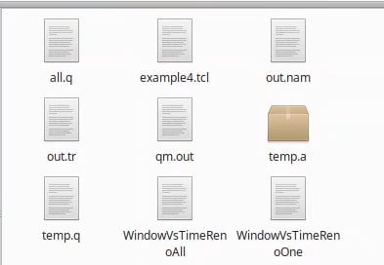
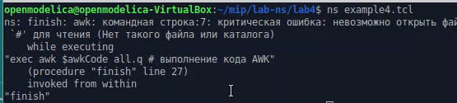
После запуска файла .tcl получаем файлы с нашей симуляцией и графиками

Slide 8
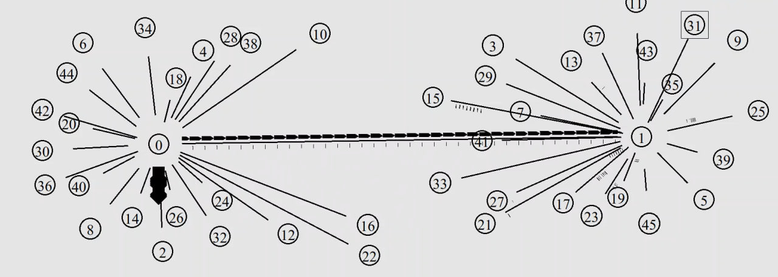
Запускаем файл .nam симуляцию и поучаем схему моделируемой сети

Slide 9
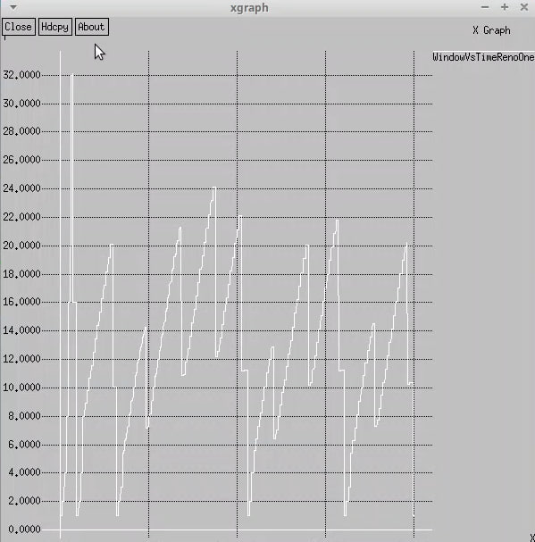
Изменение размера окна TCP на линке 1-го источника при N=22

Slide 10
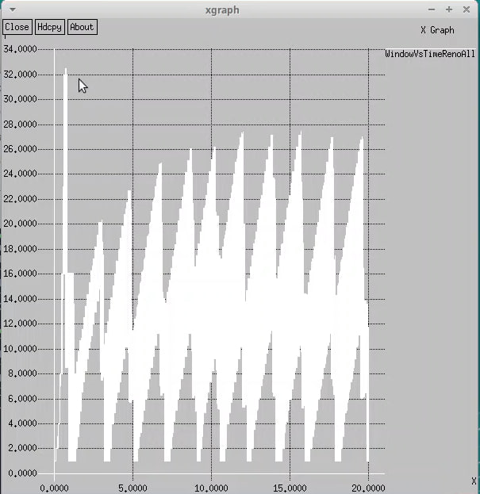
Изменение размера окна TCP на всех источниках при N=22

Slide 11
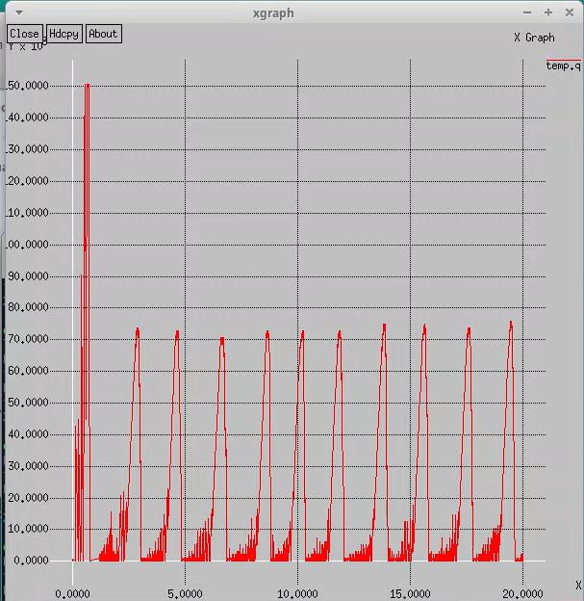
Изменение размера длины очереди на линке (R1–R2) при N=20, qmin = 75, qmax = 150

Slide 12
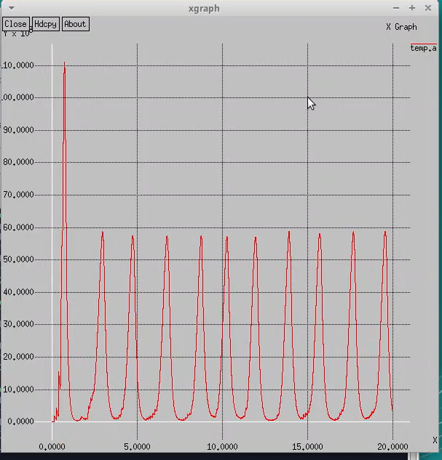
Изменение размера средней длины очереди на линке (R1–R2) при N=20, qmin = 75, qmax = 150

Slide 13
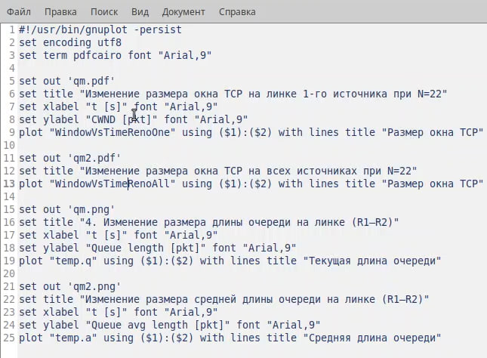
Далее напишем скрипт для построение графиков в GNUPlot

Slide 14
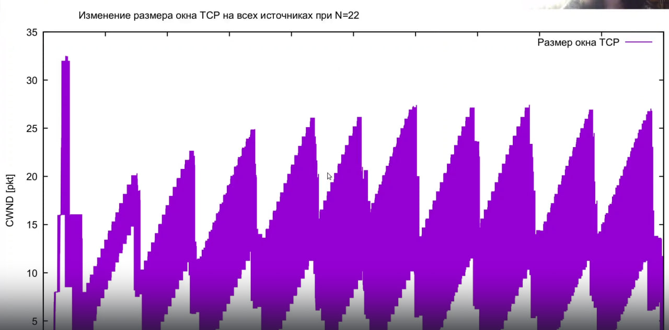
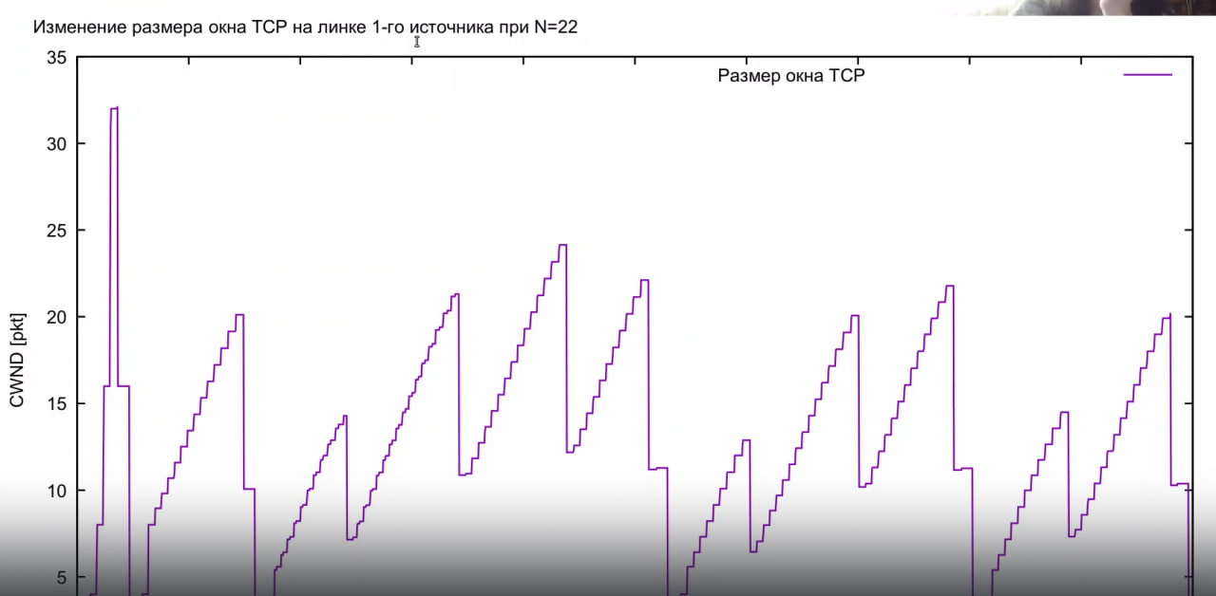
Изменение размера окна TCP на всех источниках при N=22
Изменение размера окна TCP на линке 1-го источника при N=22

Slide 15
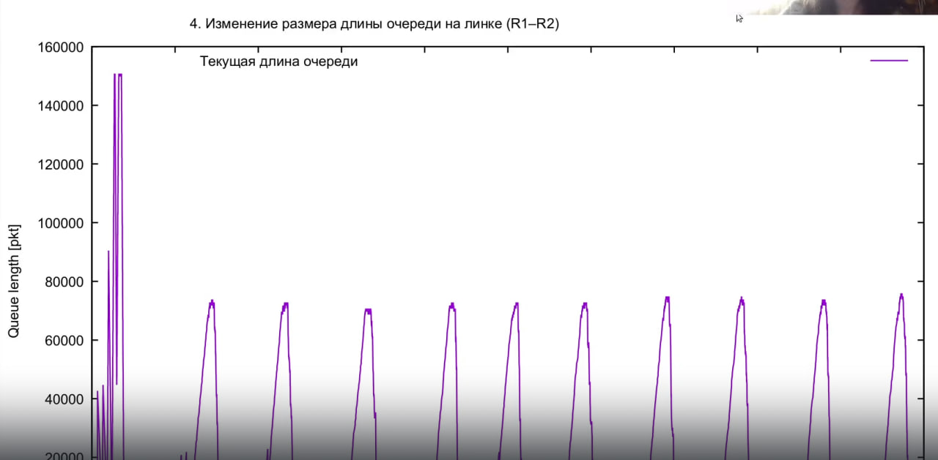
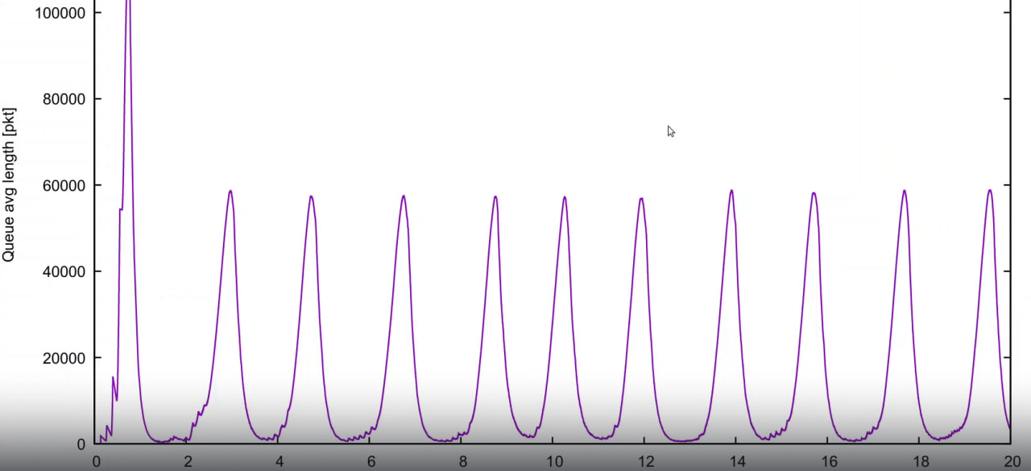
Изменение размера длины очереди на линке
Изменение размера средней длины очереди на линке

Slide 16
Выводы
В результате выполнения данной лабораторной работы была разработана имитационная модель в пакете NS-2, построены графики изменения размера окна TCP, изменения длины очереди и средней длины очереди.

